Slide 1
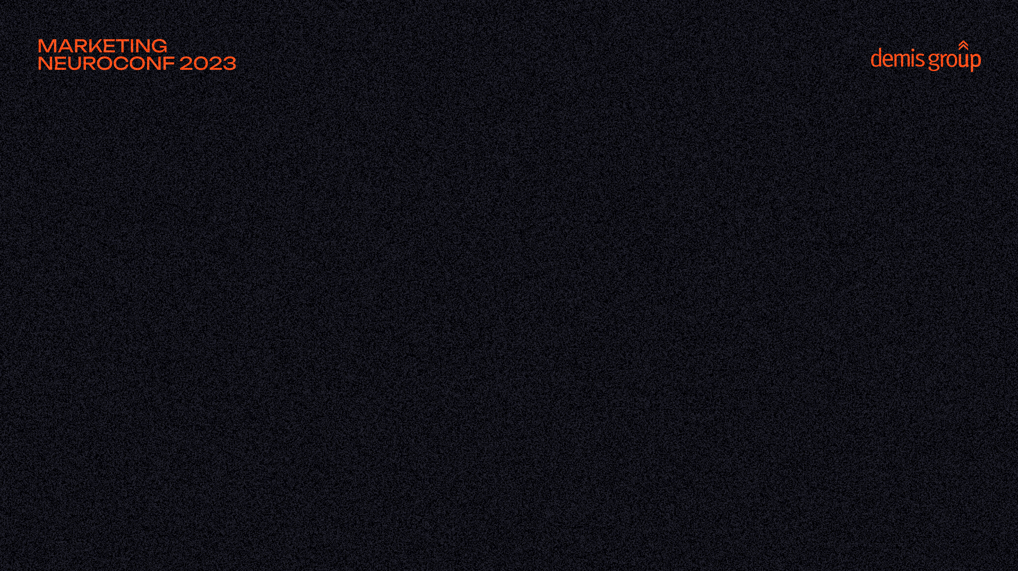

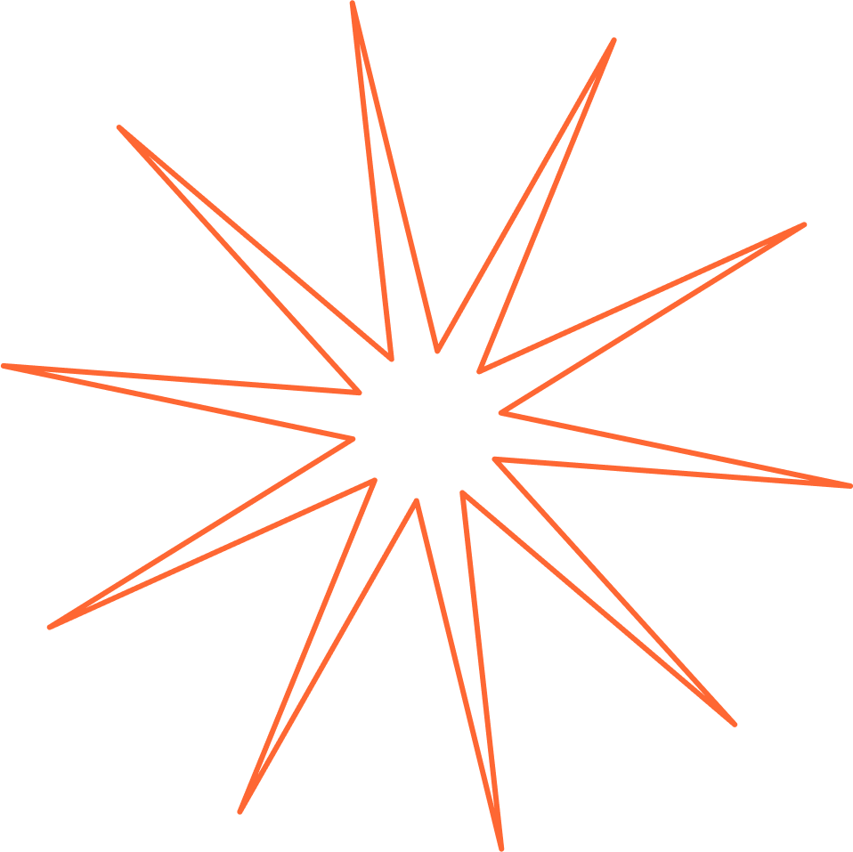
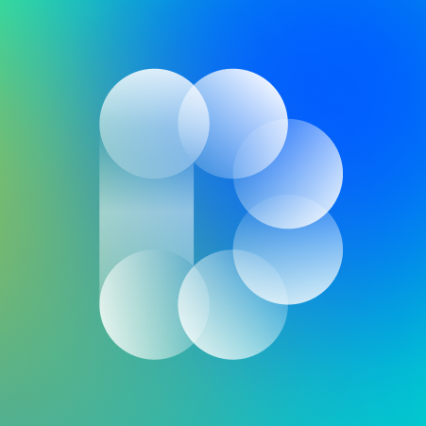
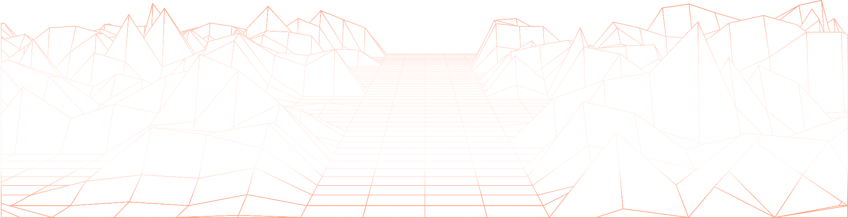
Валерий Ковальский
CEO NDT by red_mad_robot
Как корпоративный GPT-бот экономит 30% рабочего времени
Notes:
Привет всем! Я - Валерий Ковальский, CEO NDT. Сегодня мой рассказ будет состоять из двух частей. В первой части я расскажу о самом пет-проекте и о том, как он вырос в корпоративного бота. Во второй части расскажу о создании лаборатории NDT для разработки продуктов на основе генеративных нейронных сетей.

Slide 2

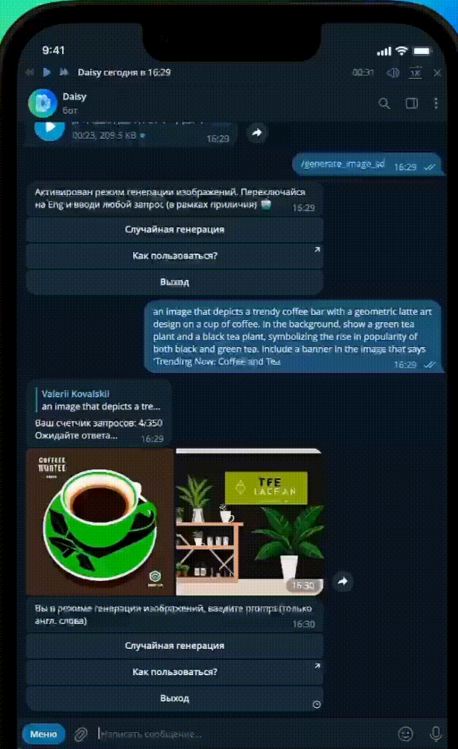
Идея создания первый прототип
Желание создать голосового помощника с GPT
Проблемы с доступом через VPN
Были наработки в создании Telegram ботов
Корпоративная и общественная польза
Легкость доступа к технологиям повышает производительность на 30%. (Разработчики, аналитики, контент мейкеры, граф. дизайнеры)
Notes:
Рассказать, что любовь к автоматизации рутинных задач привела меня к разработке такого решения.
Была задача создать бота для себя который бы отвечал моим требованиям и помогал мне ежедневно на работе

Slide 3
Технологии
Обзор технологий:
GPT (LLM)
новейшее поколение AI для обработки естественного языка с улучшенной способностью к генерации текста.
Stable Diffusion
это технология улучшения алгоритмов синтеза изображений для повышения производительности дизайнеров
в рутинных задачах.
Voice2Text/Text2Voice
opensource технологии распознавания
и генерации голоса под капотом
Умная база данных
интеграция с процессами компании
Notes:
Рассказать про технологии
(объяснить, какие конкретно технологии используются в боте и для каких целей).
Зачем мы их добавляли

Slide 4
Технологии и сложности
Создание архитектуры сервиса
Выстраивание межсервисного взаимодействия на основе webhook
Создание своего кластера генерации изображений в основу легли технологии трансформерных сетей и дообучение кастомных моделей onpremise сервера
Балансировка нагрузки RPM-сервисов
Создание своего кластера Voice2Text/Text2Voice onpremise сервера
Создание методов взаимодействия с WebApp (Telegram)
10+ GPU С суммарным объемом памяти 240GB + Нужно много железа
Notes:
Рассказать о трудностях, с которыми столкнулись в процессе разработки бота и как они были преодолены.

Slide 5
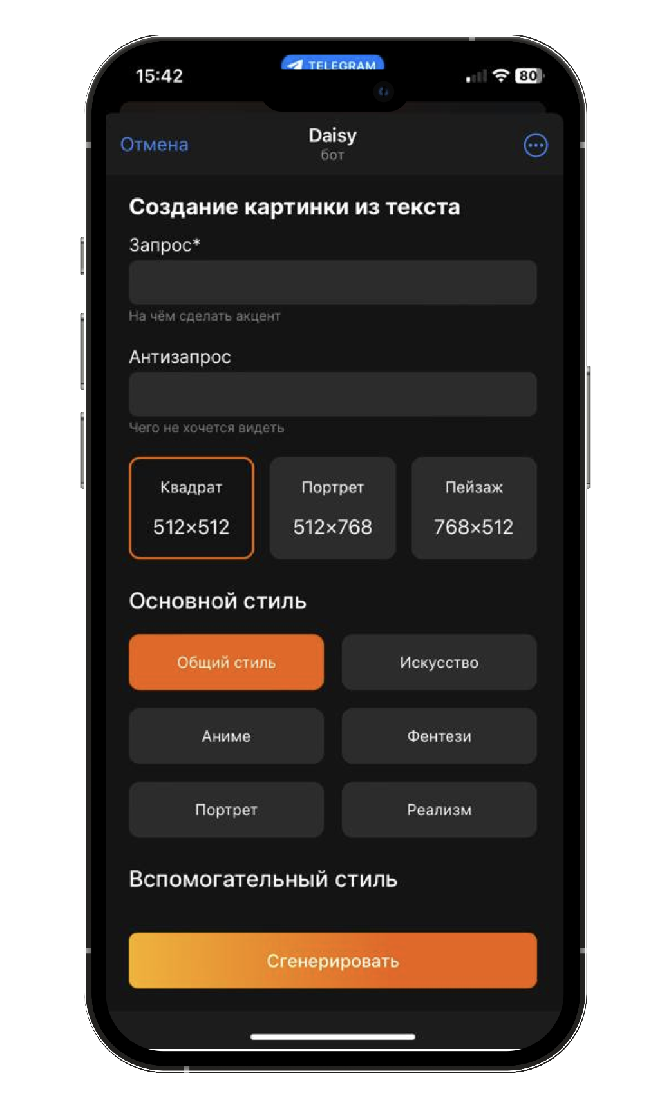
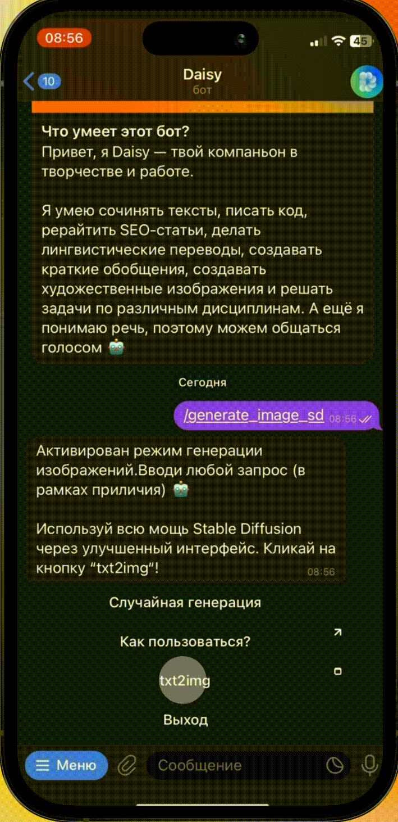
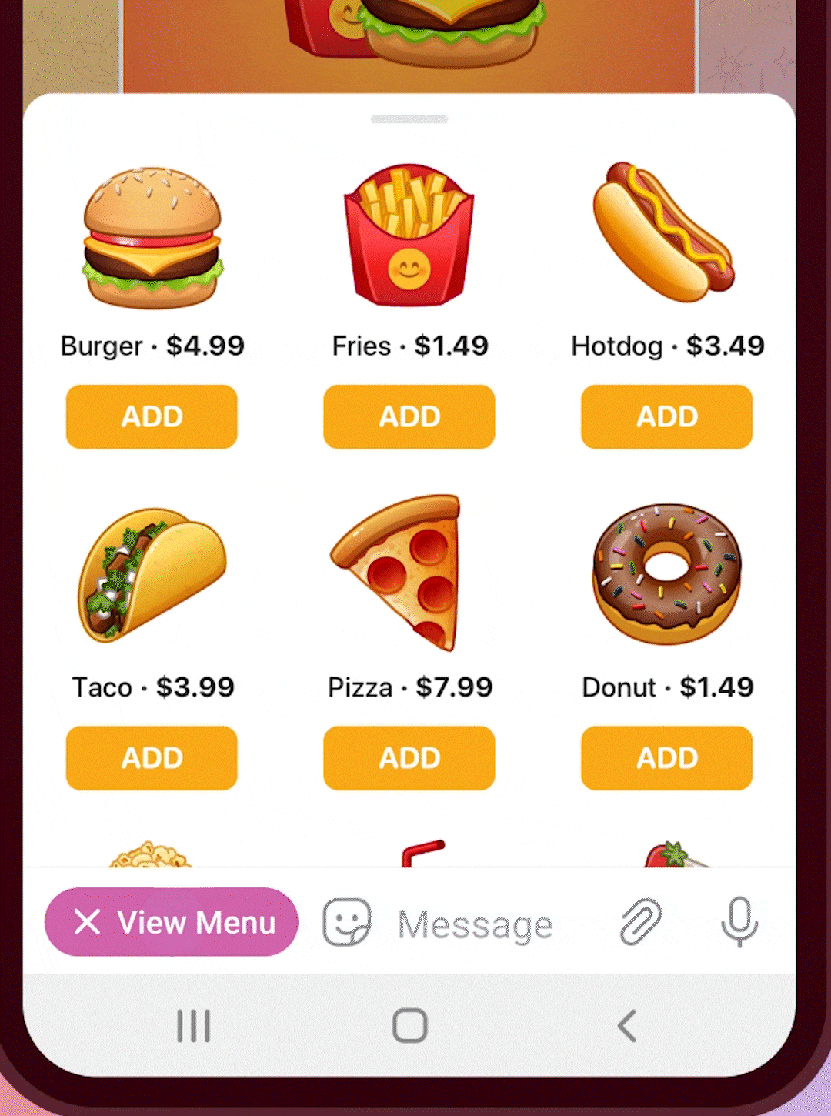
Daisy. Web app
Веб приложение для ботов
Прототип дизайна
Реализация
Notes:
Телеграм webapp расказать про то что мы его проинтеригрвали

Slide 6
Daisy. Use cases

Slide 7
Делегирование задач Daisy
Помощь в обработке текста для описания кейсов и подготовке в переговорах
Помощь в переводе
Помощь в транскрибации
Помощь в написании кода
Помощь в построении диаграмм PlantUML
Помощь в подборе нейминга
Помощь в написании отзывов
Помощь в переводе
Помощь в подготовке изображений для презентации
Помощь в подготовке вопросов к глубинным интервью
Помощь графическим дизайнерам
Notes:
За время работы бота (более 3 месяцев)
собрали впечатляющий объем рабочих кейсов для компании.
Подробно описать, какие задачи успешно решались с помощью бота.

Slide 8
Daisy. В цифрах

Slide 9
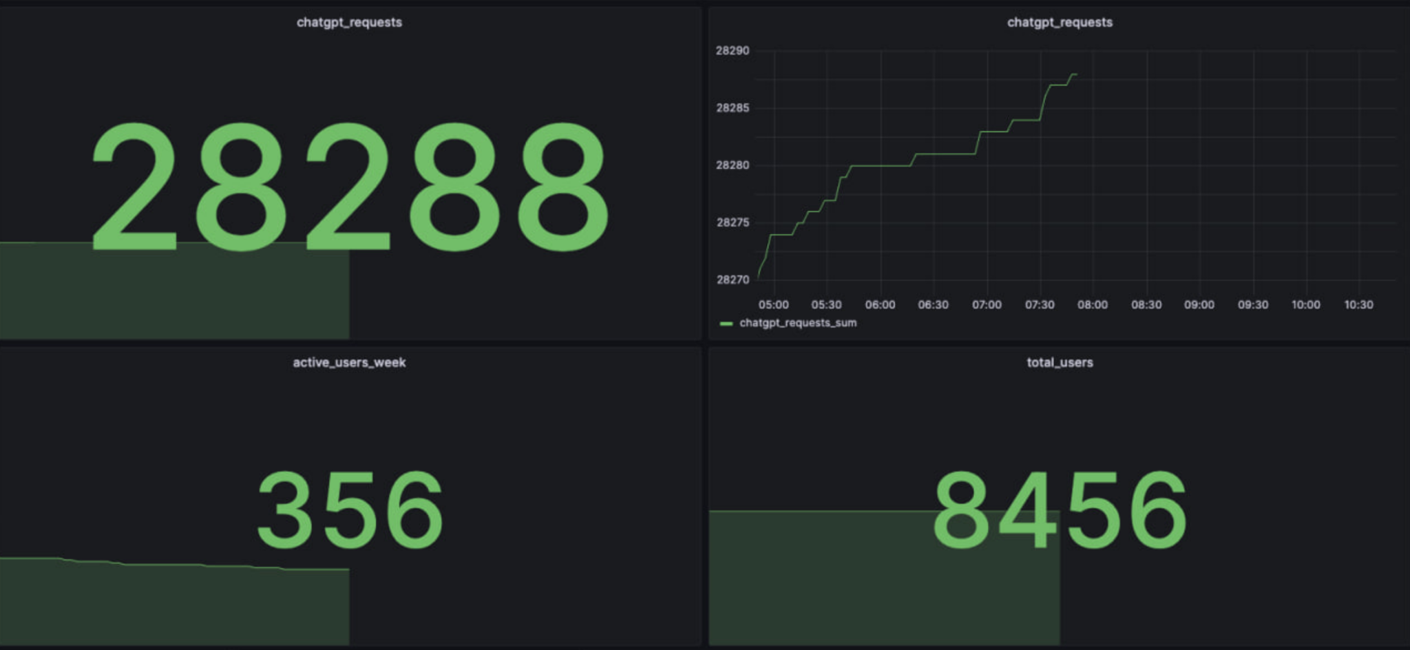
Результаты в цифрах
Бот для общего пользования, ботом пользуются более 8000 человек.
Общее количество активных пользователей в неделю 356 человек
В неделю бот отвечает более чем на 5000 сообщений
Корпоративный бот для r_m_r
Ботом пользуются более 200 человек.
Общее количество активных пользователей в неделю — 80 сотрудников
В неделю бот отвечает более чем на 1000 сообщений
Notes:
Кратко описать, какая статистика и данные собираются при работе с ботом и для каких целей. Упомянуть популярные источники данных, которые запрашивают пользователи.

Slide 10
NeuralDeepTech
NDT by red_mad_robot
Notes:
А тут мы подобрались к второй части
Во второй части расскажу о создании лаборатории NDT для разработки продуктов на основе генеративных нейронных сетей.

Slide 11

Начиная с малого
1
2
3
Генерация своих продуктов и кейсов на основе LLM + SD
Исследования с локальными данными и проектами
Автоматизация внутренних процессов:
- Транскрибация текста
- Генерация изображений
- AI ассистенты
Основание инновационного подразделения внутри компании. Создание юнита NDT
Notes:
Рассказать о том, как создание бота привело к заинтересованности в LLM и SD технологиях, а также о создании отдельного юнита внутри компании Red Mad Robot, связанного с этими технологиями.

Slide 12
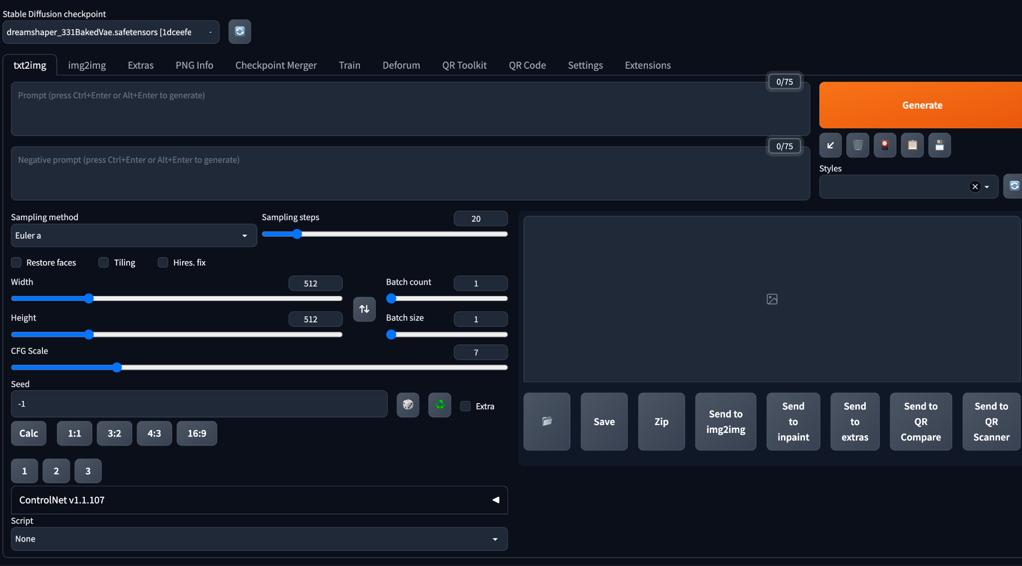
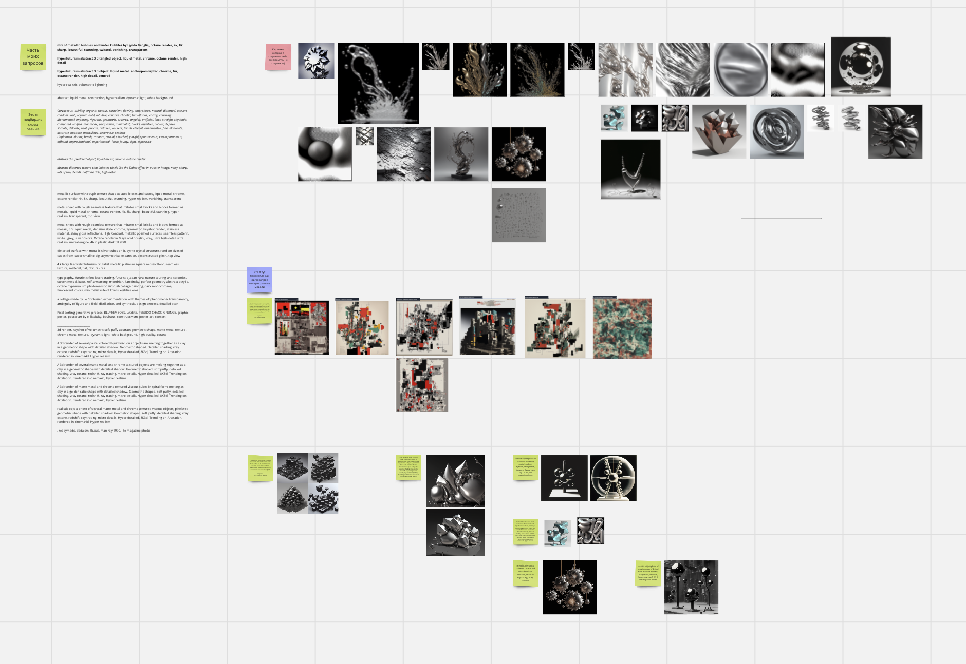
Помощь в граф.дизайне
Доступ в преднастроеный сервис SD (on premise)
Обучение дизайнеров promtp-инжинирингу
Не нужен доступ в Midjourney
Не нужно платить за подписки
Notes:
Подробно описать кастомный набор стилей, проведенное автоулучшение промптов на основе векторной модели и дообучение некоторых моделей. Также упомянуть об обучении сотрудников для коммерческого использования этих технологий.
2) Рассказать о исследованиях использования SD для изменения и создания визуального контента для внутренних нужд компании. Подчеркнуть важность этих исследований и их вклад в развитие бота.

Slide 13
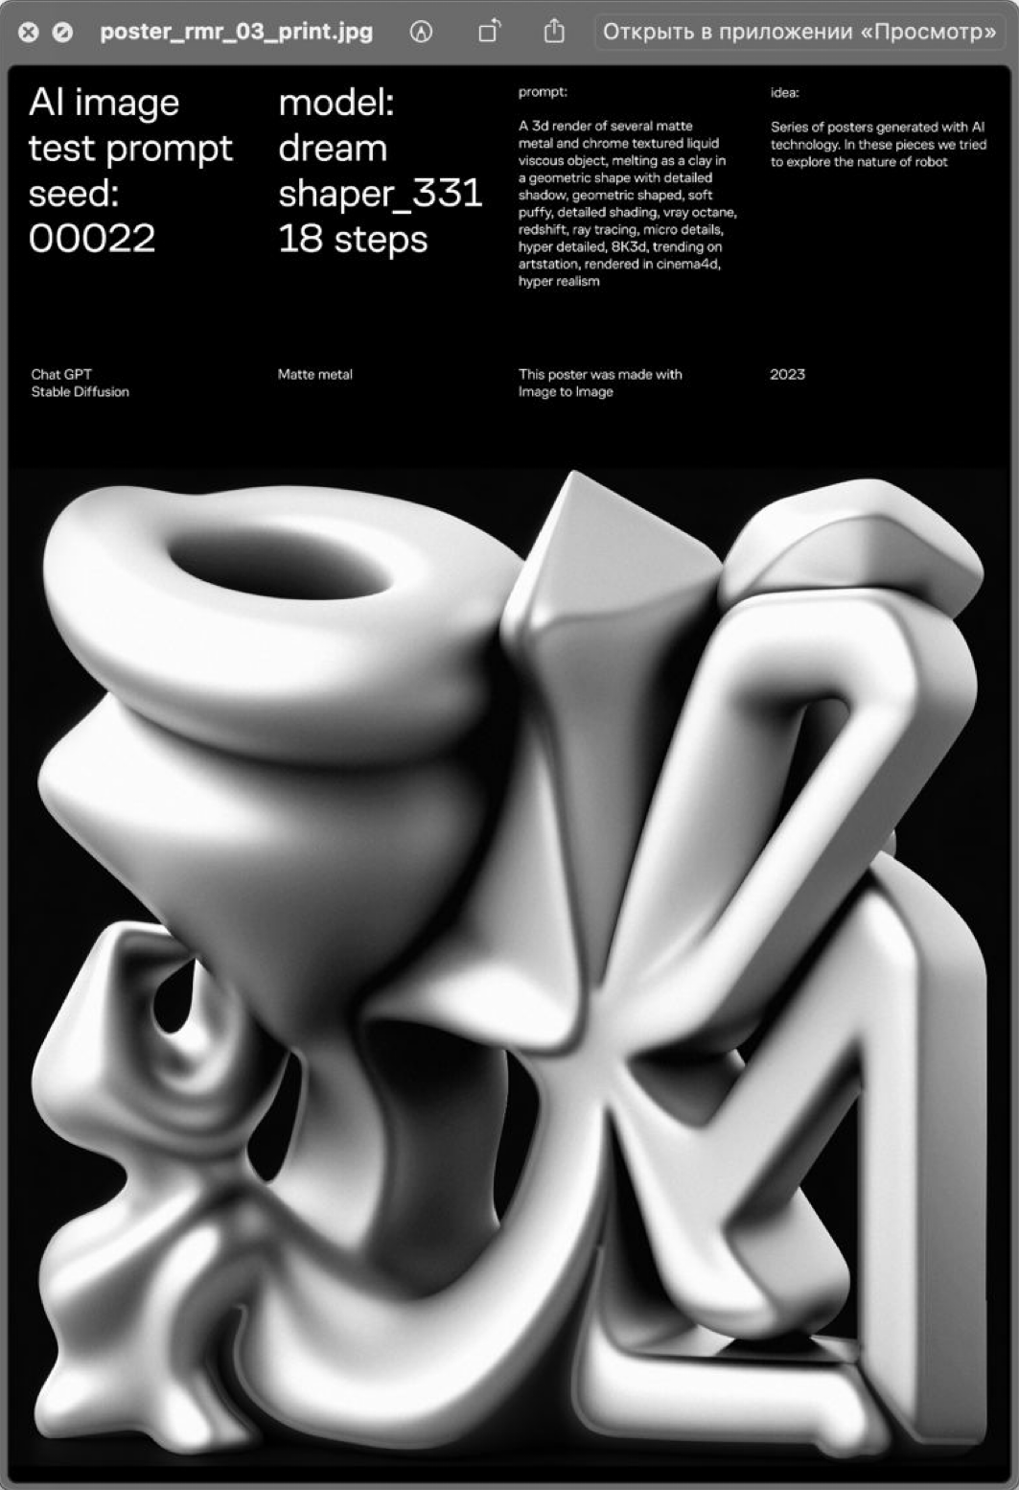
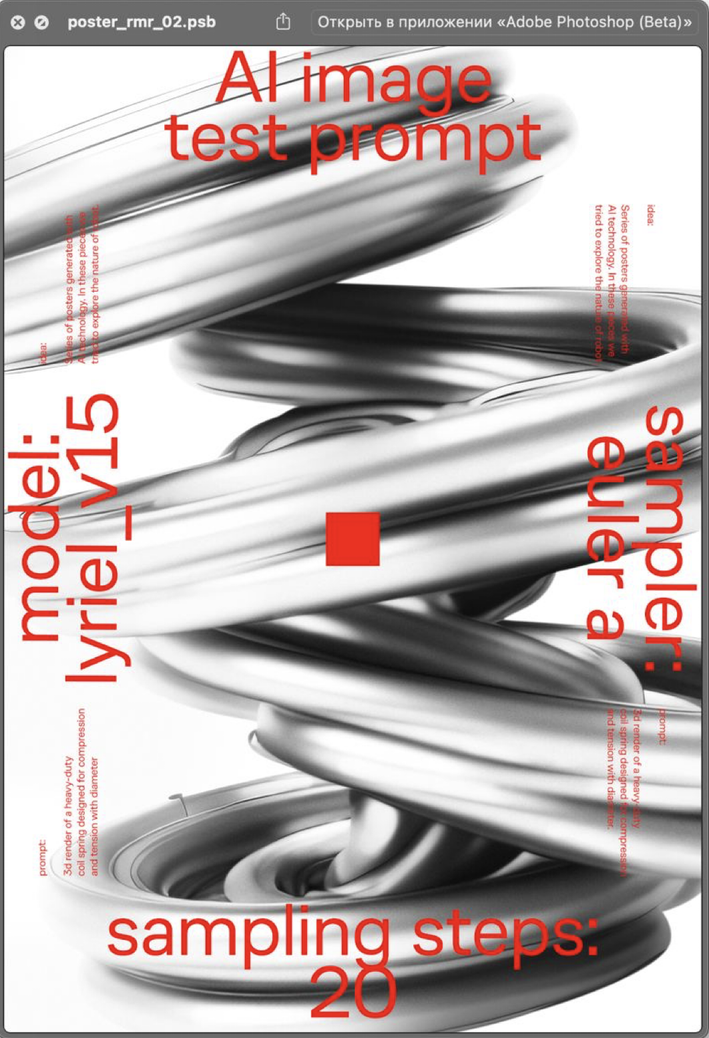
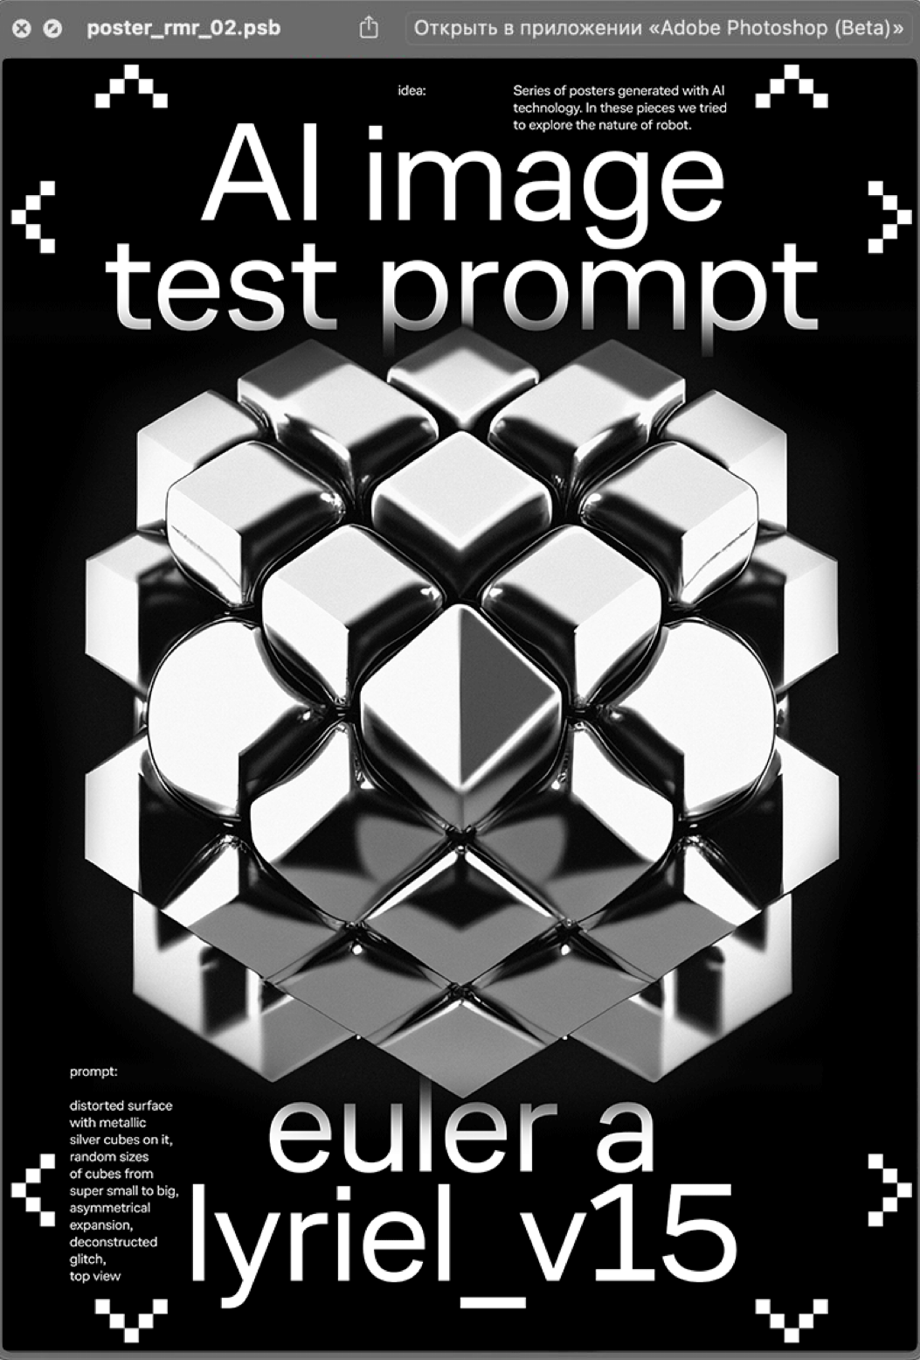
Работа дизайнера с Daisy

Slide 14

Бот-помощник Daisy сэкономил 6+ часов
при генерации каждого постера

Slide 15
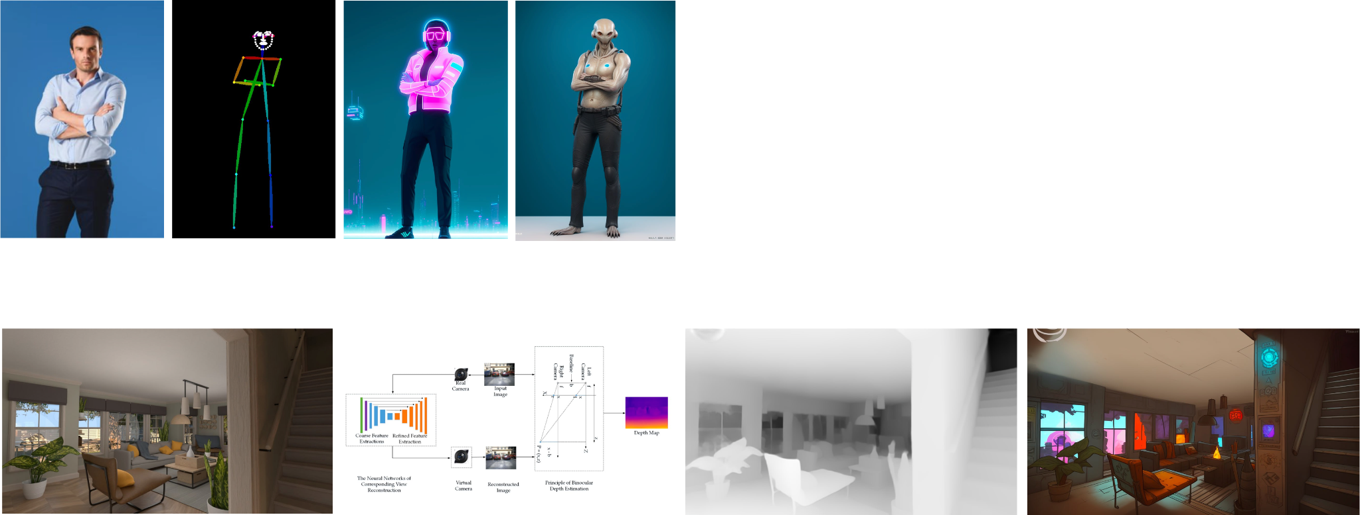
Помощь в граф.дизайне
Контролируемая генерация с картой глубины (продуктовых решений)
Изменение стиля дизайна

Slide 16

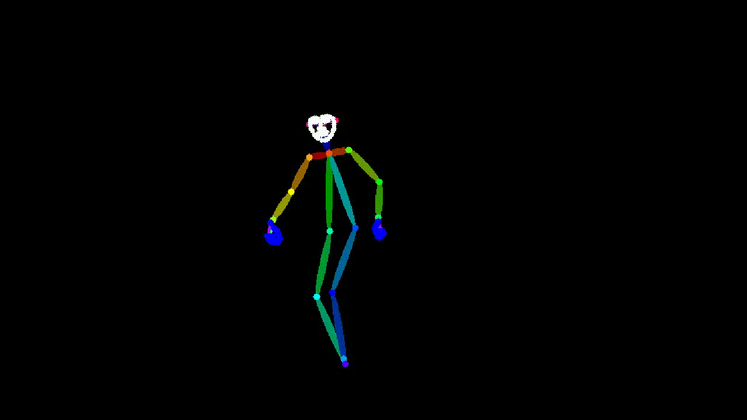
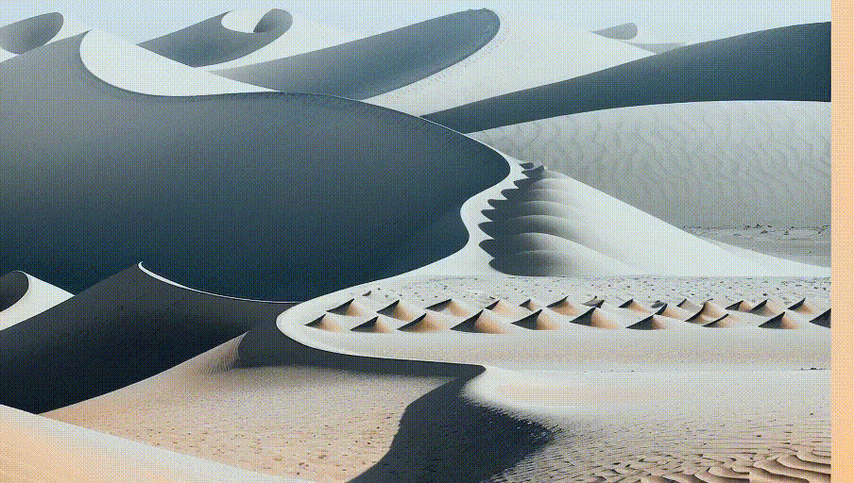
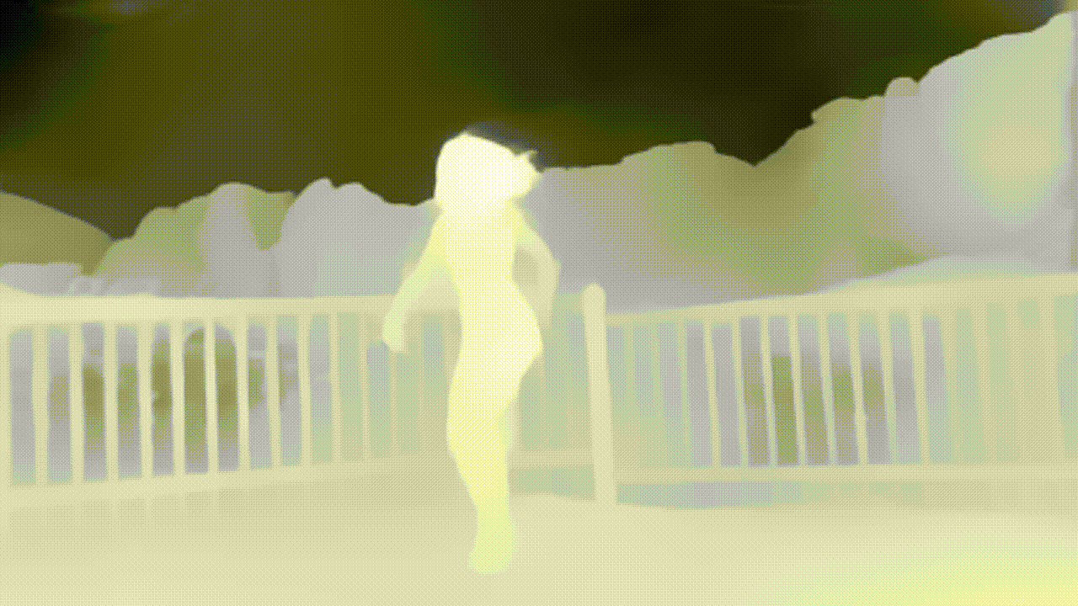
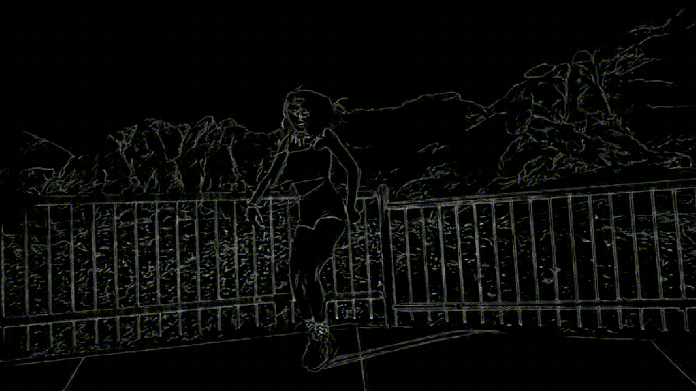
Генерация медиаконтента с помощью 3D

Slide 17
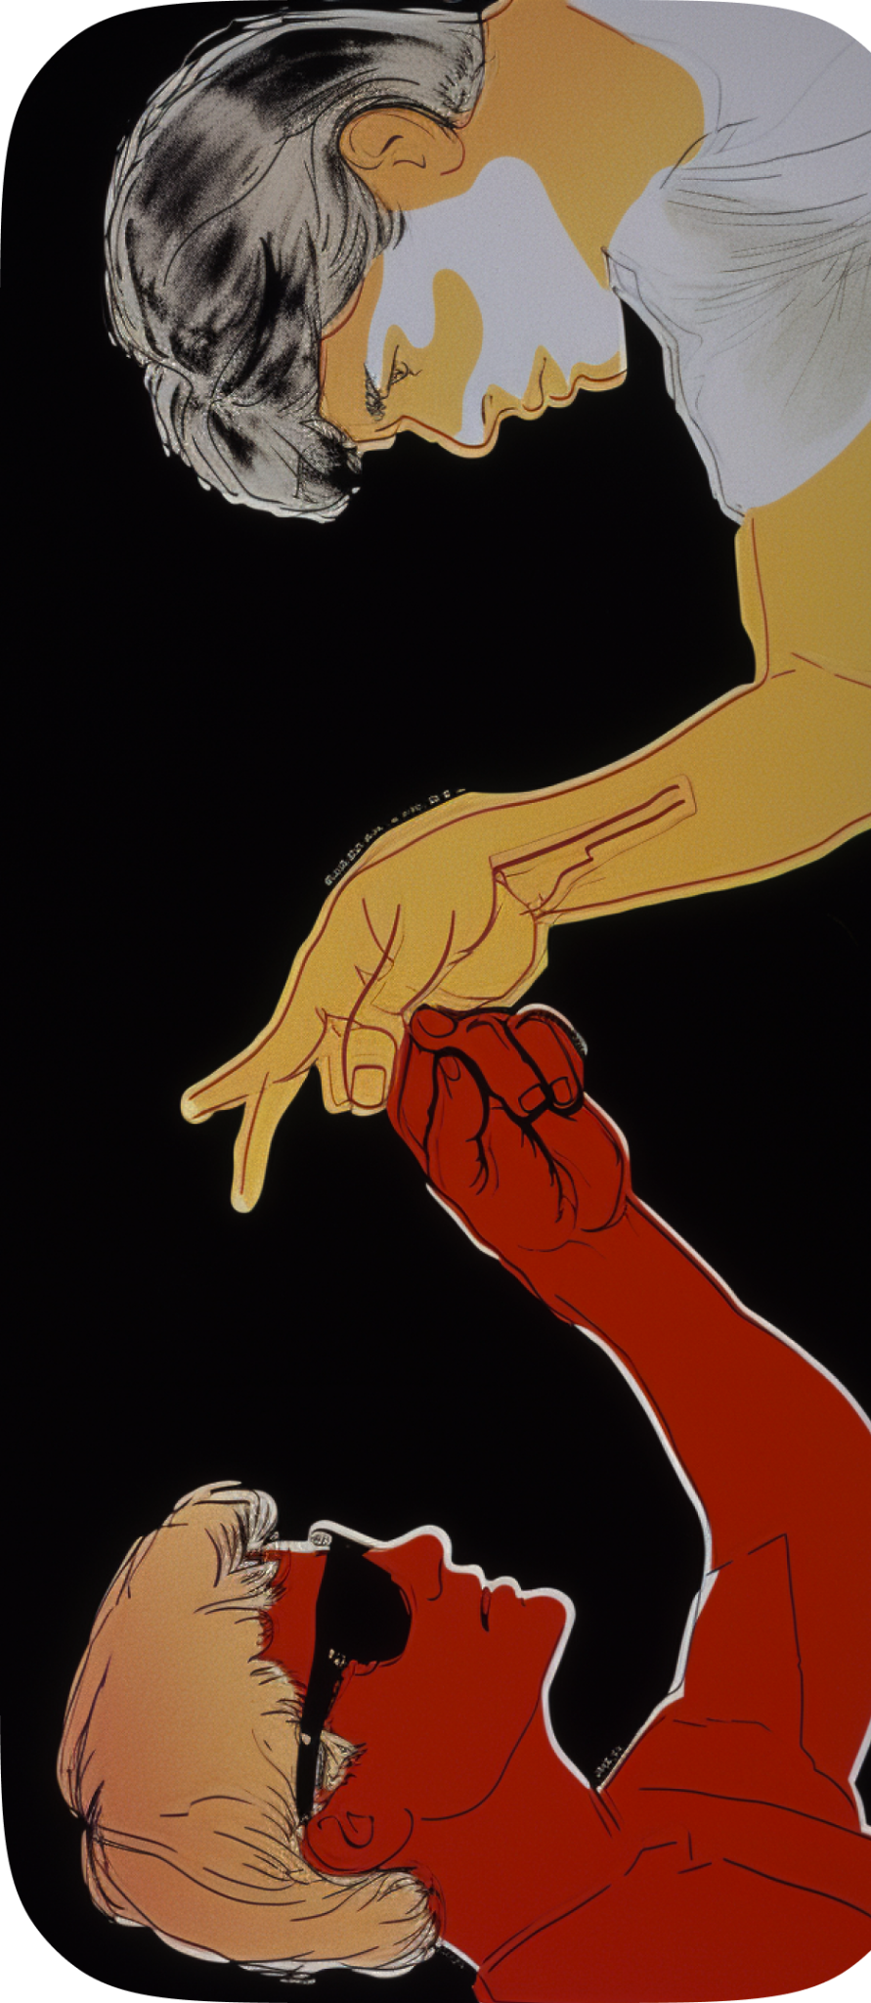
Умная база знаний
Обучение собственных языковых моделей (LLM) часто сопряжено с высокими расходами на разметку данных и сам процесс обучения.
Создание кастомных векторных баз знаний
Уменьшение расходов за счет использования собственного контента.
Семантический анализ вопросов
Применение данных стратегий может быть весьма полезным в различных областях, включая:
﻿﻿Туризм: Помощь в выборе оптимальных путешествий и организации поездок.
Продажи: Повышение уровня понимания потребностей клиентов для эффективных продаж.
Техподдержка: Более высококачественная поддержка клиентов благодаря оптимизации базы знаний.
Notes:
Улучшение качества: Позволяет более глубоко понимать потребности клиентов и предлагать релевантные ответы, облегчая взаимодействие с LLM.

Slide 18





Бот-помощник
NO VPN
NO FOREIGN NUMBERS
NO FOREIGN CARDS

Slide 19
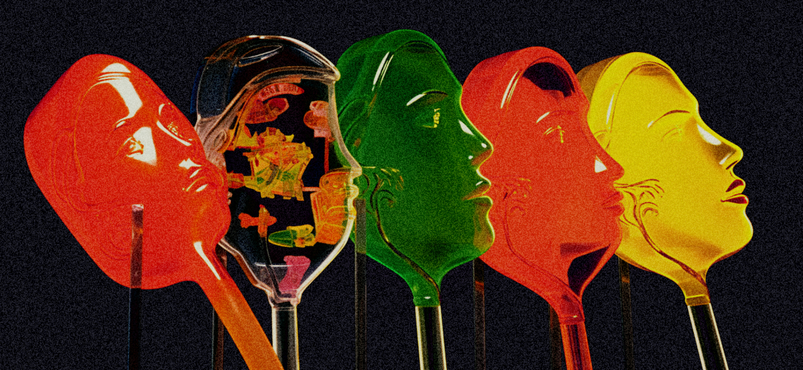



+ 7 950 036 37 16
@Vakovalskii
redmadrobot.ru

Slide 20
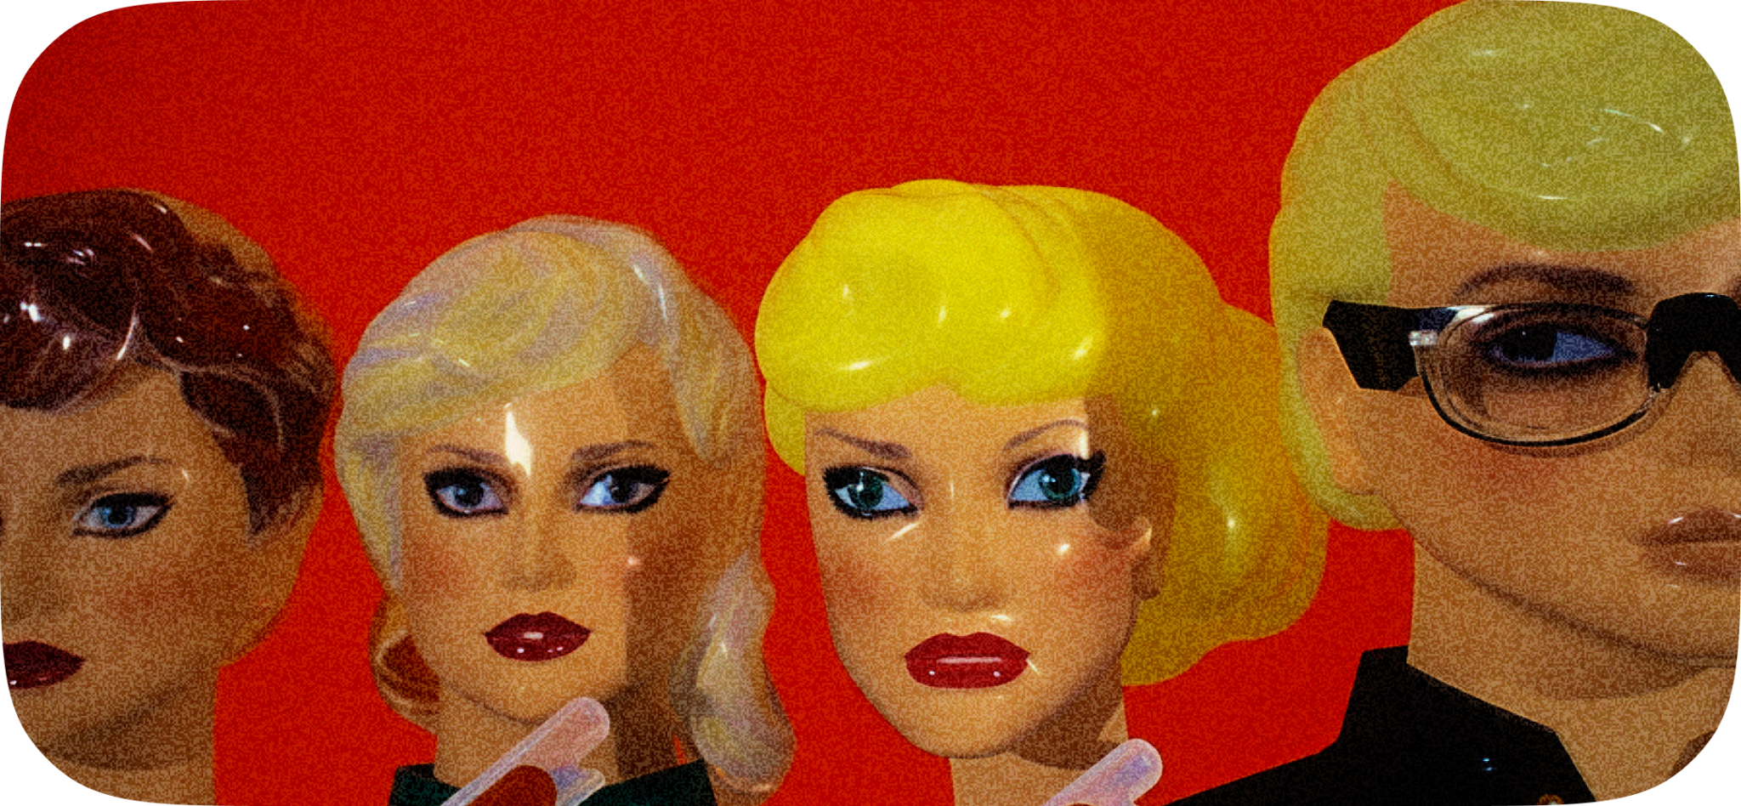
Спасибо за внимание!

